Slide 1



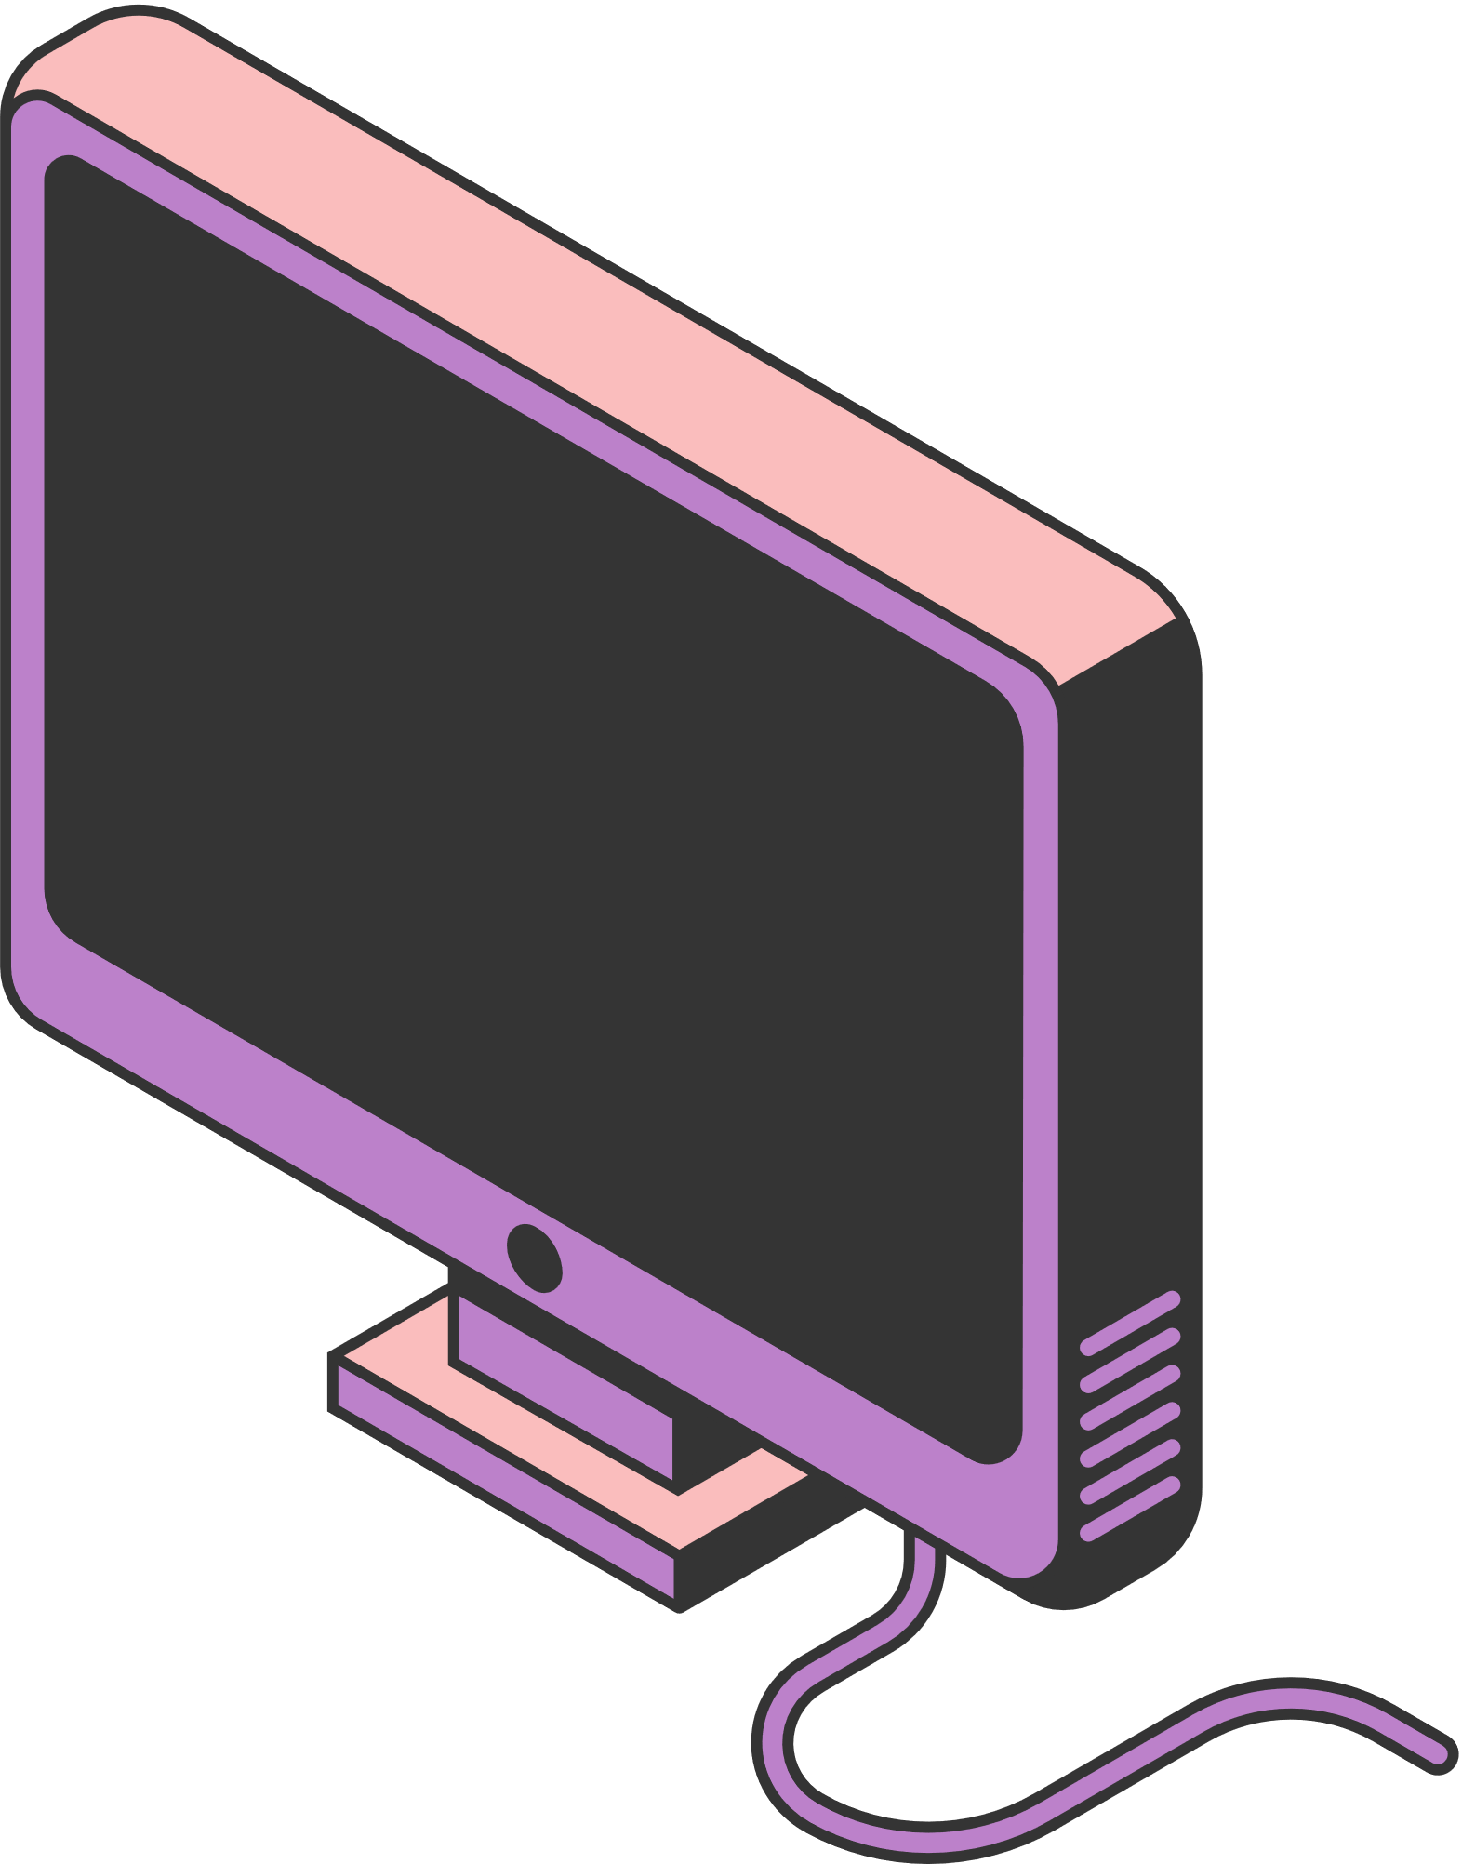

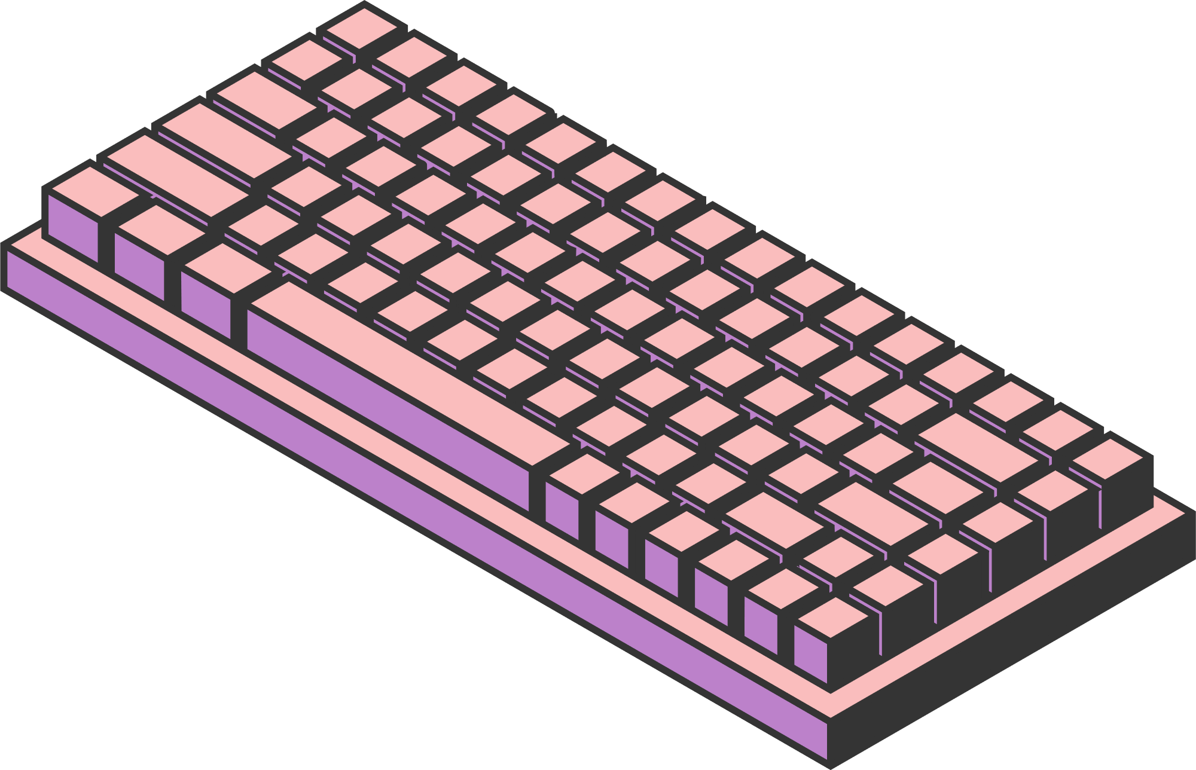

ПРОГРАМНА СИСТЕМА ДЛЯ ОНЛАЙН-ЗУСТРІЧЕЙ
Кушнірук Денис Олексійович
ПЗПІ-22-8
Керівник: Ст. викл. Онищенко Костянтин Георгійович
1 травня 2025
1

Slide 2
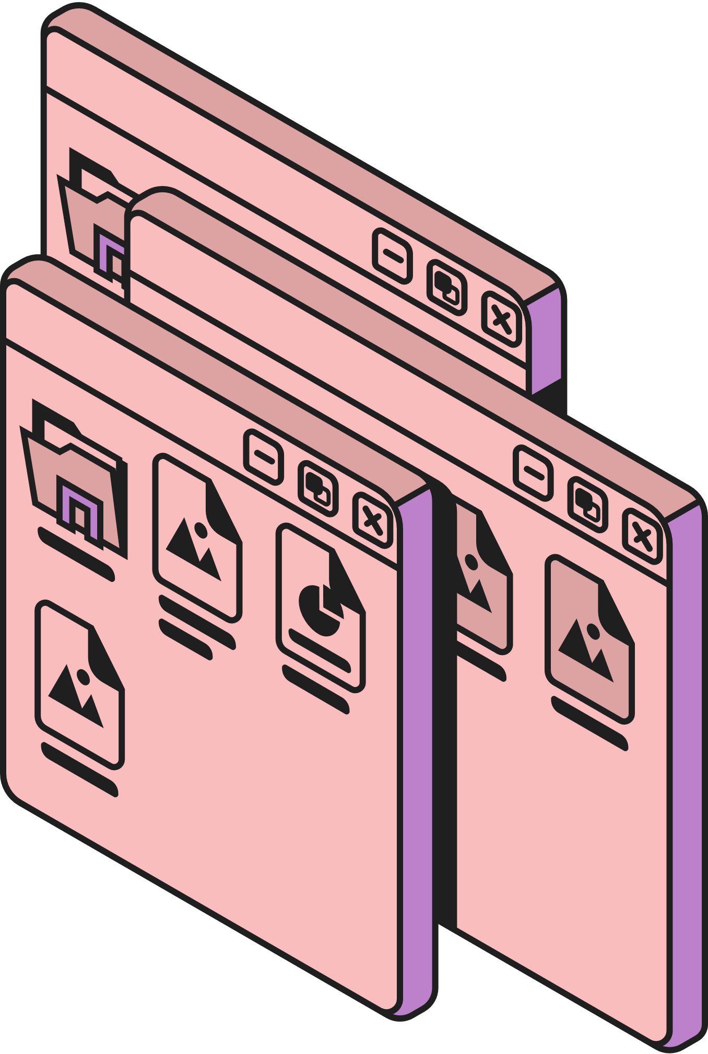
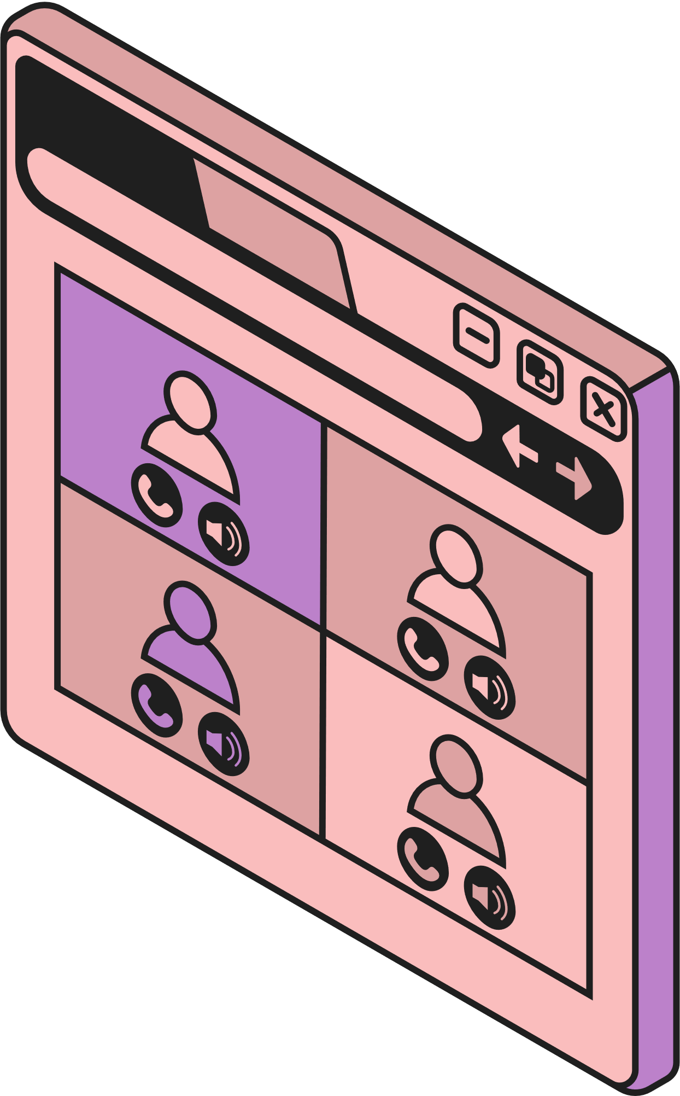
МЕТА РОБОТИ
Розробити веб-застосунок для відеозустрічей, що забезпечує користувачам зручну, стабільну та безпечну комунікацію в реальному часі з використанням сучасних технологій.
Актуальність роботи заключається в:
Зростання попиту на онлайн-спілкування, дистанційну роботу та навчання.
Потреба в легких, адаптивних та функціональних альтернативах Zoom, Google Meet тощо.
Переваги веб-рішень — доступність без встановлення додатків, кросплатформеність, швидкий доступ.
2

Slide 3




АНАЛІЗ ПРОБЛЕМИ
(АНАЛІЗ ІСНУЮЧИХ РІШЕНЬ)
ZOOM
GOOGLE MEET
MICROSOFT TEAMS
потужний функціонал, але потребує встановлення та часто перевантажений для простих зустрічей.
інтеграція з Google-сервісами, обмежений контроль зустрічей без корпоративного акаунта.
орієнтований на корпоративне середовище, складний інтерфейс для звичайного користувача.
3

Slide 4


ПОСТАНОВКА ЗАДАЧІ ТА ОПИС СИСТЕМИ
Система для проведення онлайн-зустрічей та конференцій є веб-застосунком, який надає користувачам можливість відео та аудіо зв’язку, обміну повідомленнями та спільної роботи в реальному часі. Застосунок має працювати на всіх сучасних веб-браузерах, а також підтримувати адаптивний дизайн для коректної роботи на мобільних пристроях.
Основні вимоги до сумісності:
веб-платформа: підтримка сучасних браузерів (Google Chrome, Mozilla Firefox, Microsoft Edge, Safari).
мобільна версія: адаптація інтерфейсу під сенсорне керування.
Проєкт орієнтований на використання Next.js, TypeScript та сучасних технологій веб-розробки для забезпечення високої продуктивності та гнучкості.
4

Slide 5
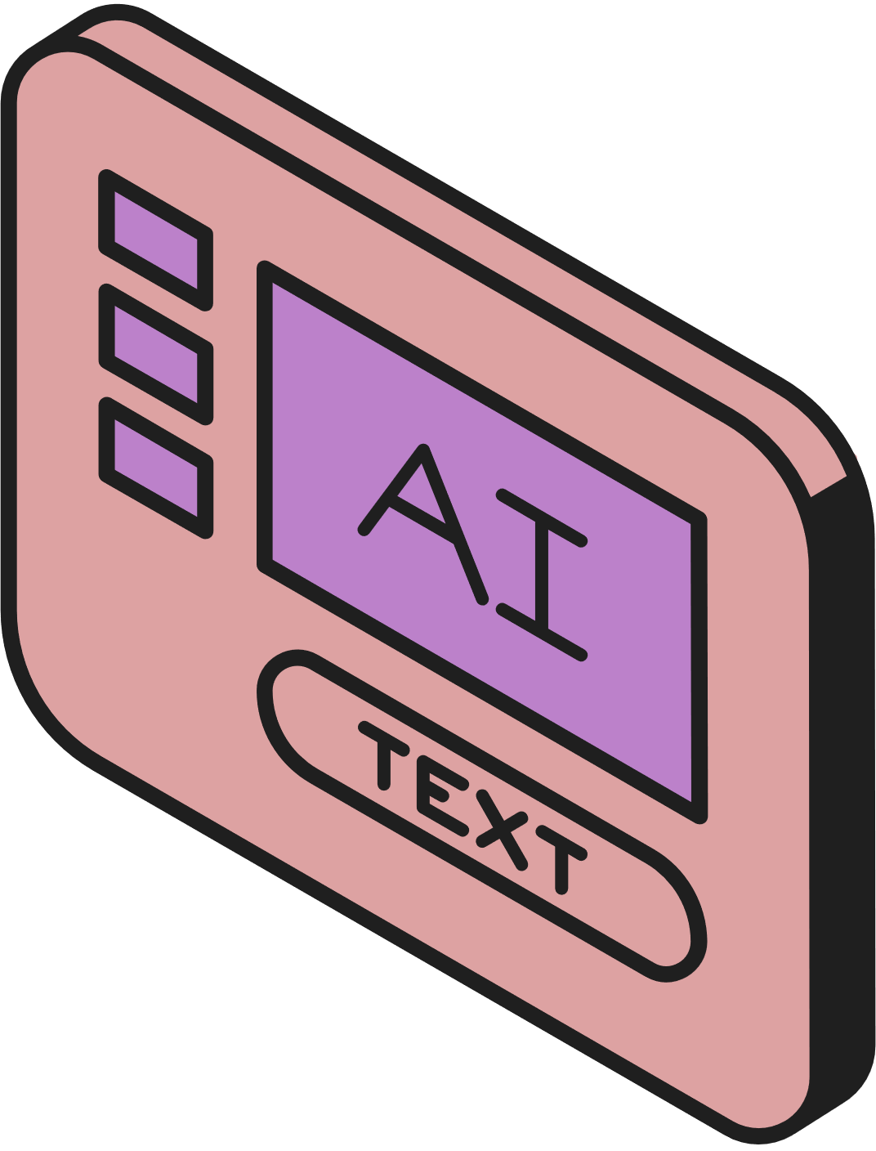

ВИБІР ТЕХНОЛОГІЙ РОЗРОБКИ
Інструментарій та технології, використані в роботі
Next.js — фреймворк для React, зручний для створення сучасних веб-додатків
TypeScript — забезпечує статичну типізацію для надійності коду
Clerk — хмарний сервіс автентифікації користувачів
Stream SDK — реалізація відеозв’язку та чату в реальному часі (WebRTC)
Tailwind CSS — гнучка утилітарна CSS-бібліотека для швидкої верстки
ShadCN/UI — бібліотека інтерфейсних компонентів для React
Git + GitHub — контроль версій і хостинг репозиторію
5

Slide 6
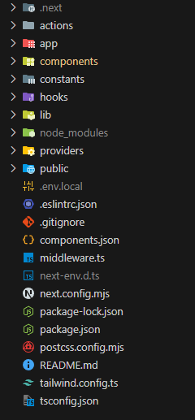
АРХІТЕКТУРА СТВОРЕНОГО ПРОГРАМНОГО ЗАБЕЗПЕЧЕННЯ
Схема архітектури розробленої системи:
Основна структура включає директорії: app, components, hooks, lib, providers, public.
app з'єднує всі компоненти та керує логікою.
components містить повторно використовувані елементи інтерфейсу.
hooks забезпечує кастомні хуки для стану та ефектів.
lib включає спільні бібліотеки та утиліти.
providers управляє глобальним станом через контекст.
public зберігає статичні файли для публічного доступу.
Опис ключових компонентів:
app — центральна директорія з конфігурацією та логікою додатку.
components — модулі для створення інтерфейсу.
hooks — інструменти для управління станом і побічними ефектами.
lib — утиліти та бібліотеки для спільного використання.
providers — забезпечує глобальний доступ до стану.
public — директорія для статичних ресурсів.
6

Slide 7
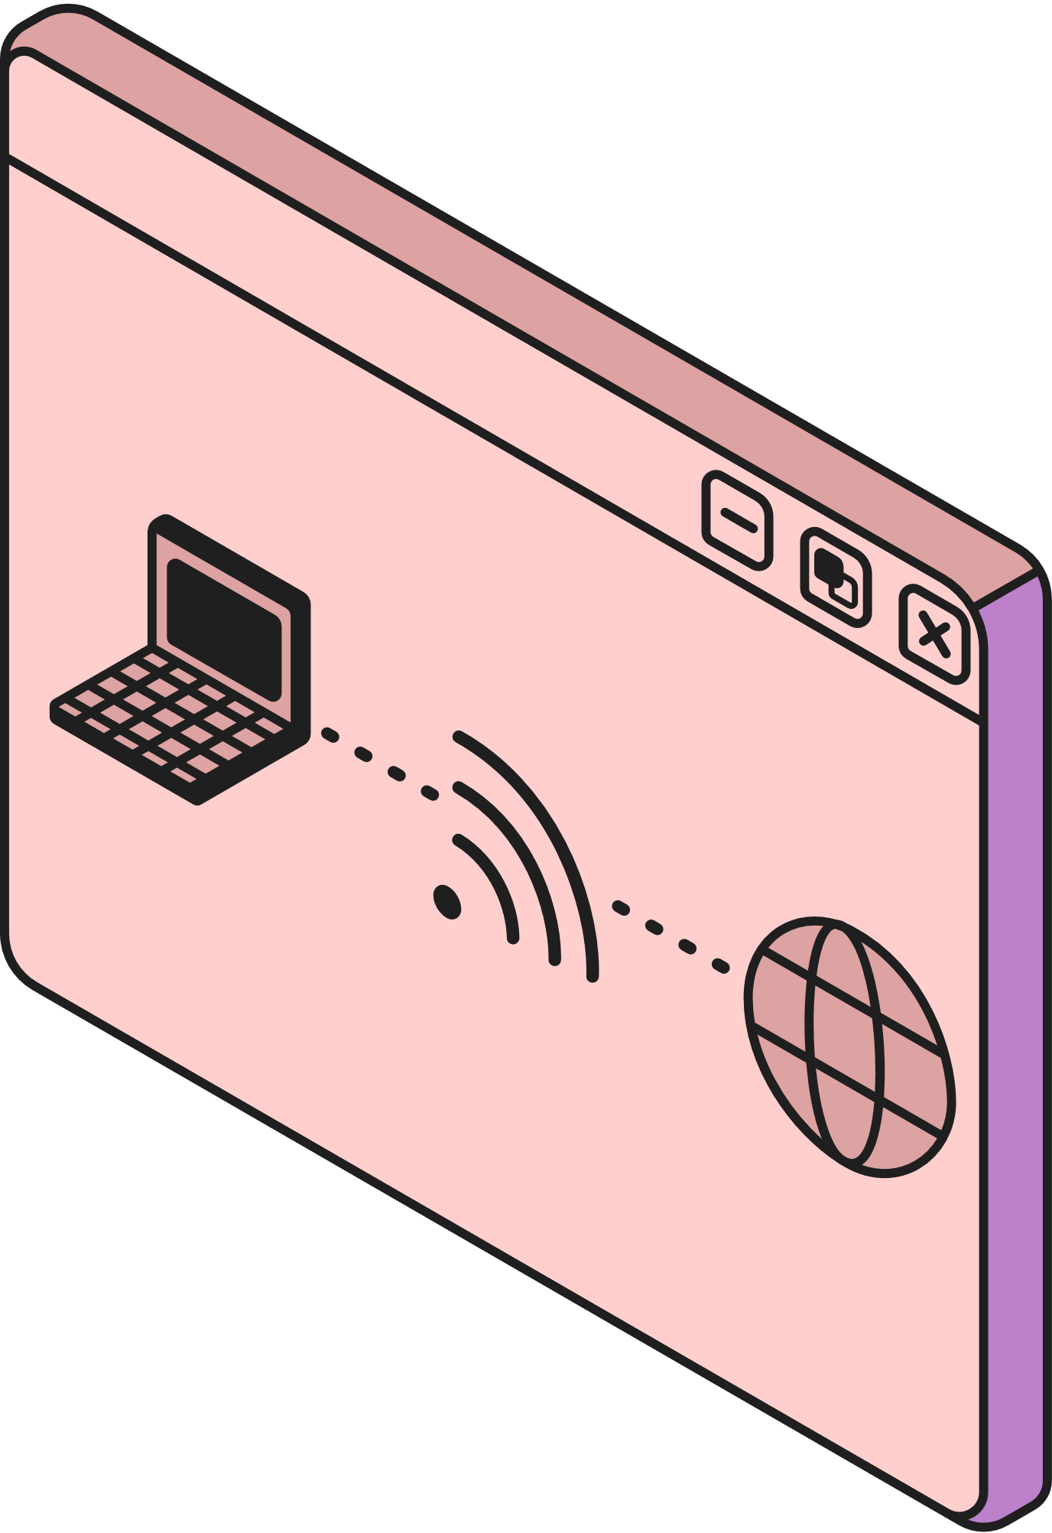
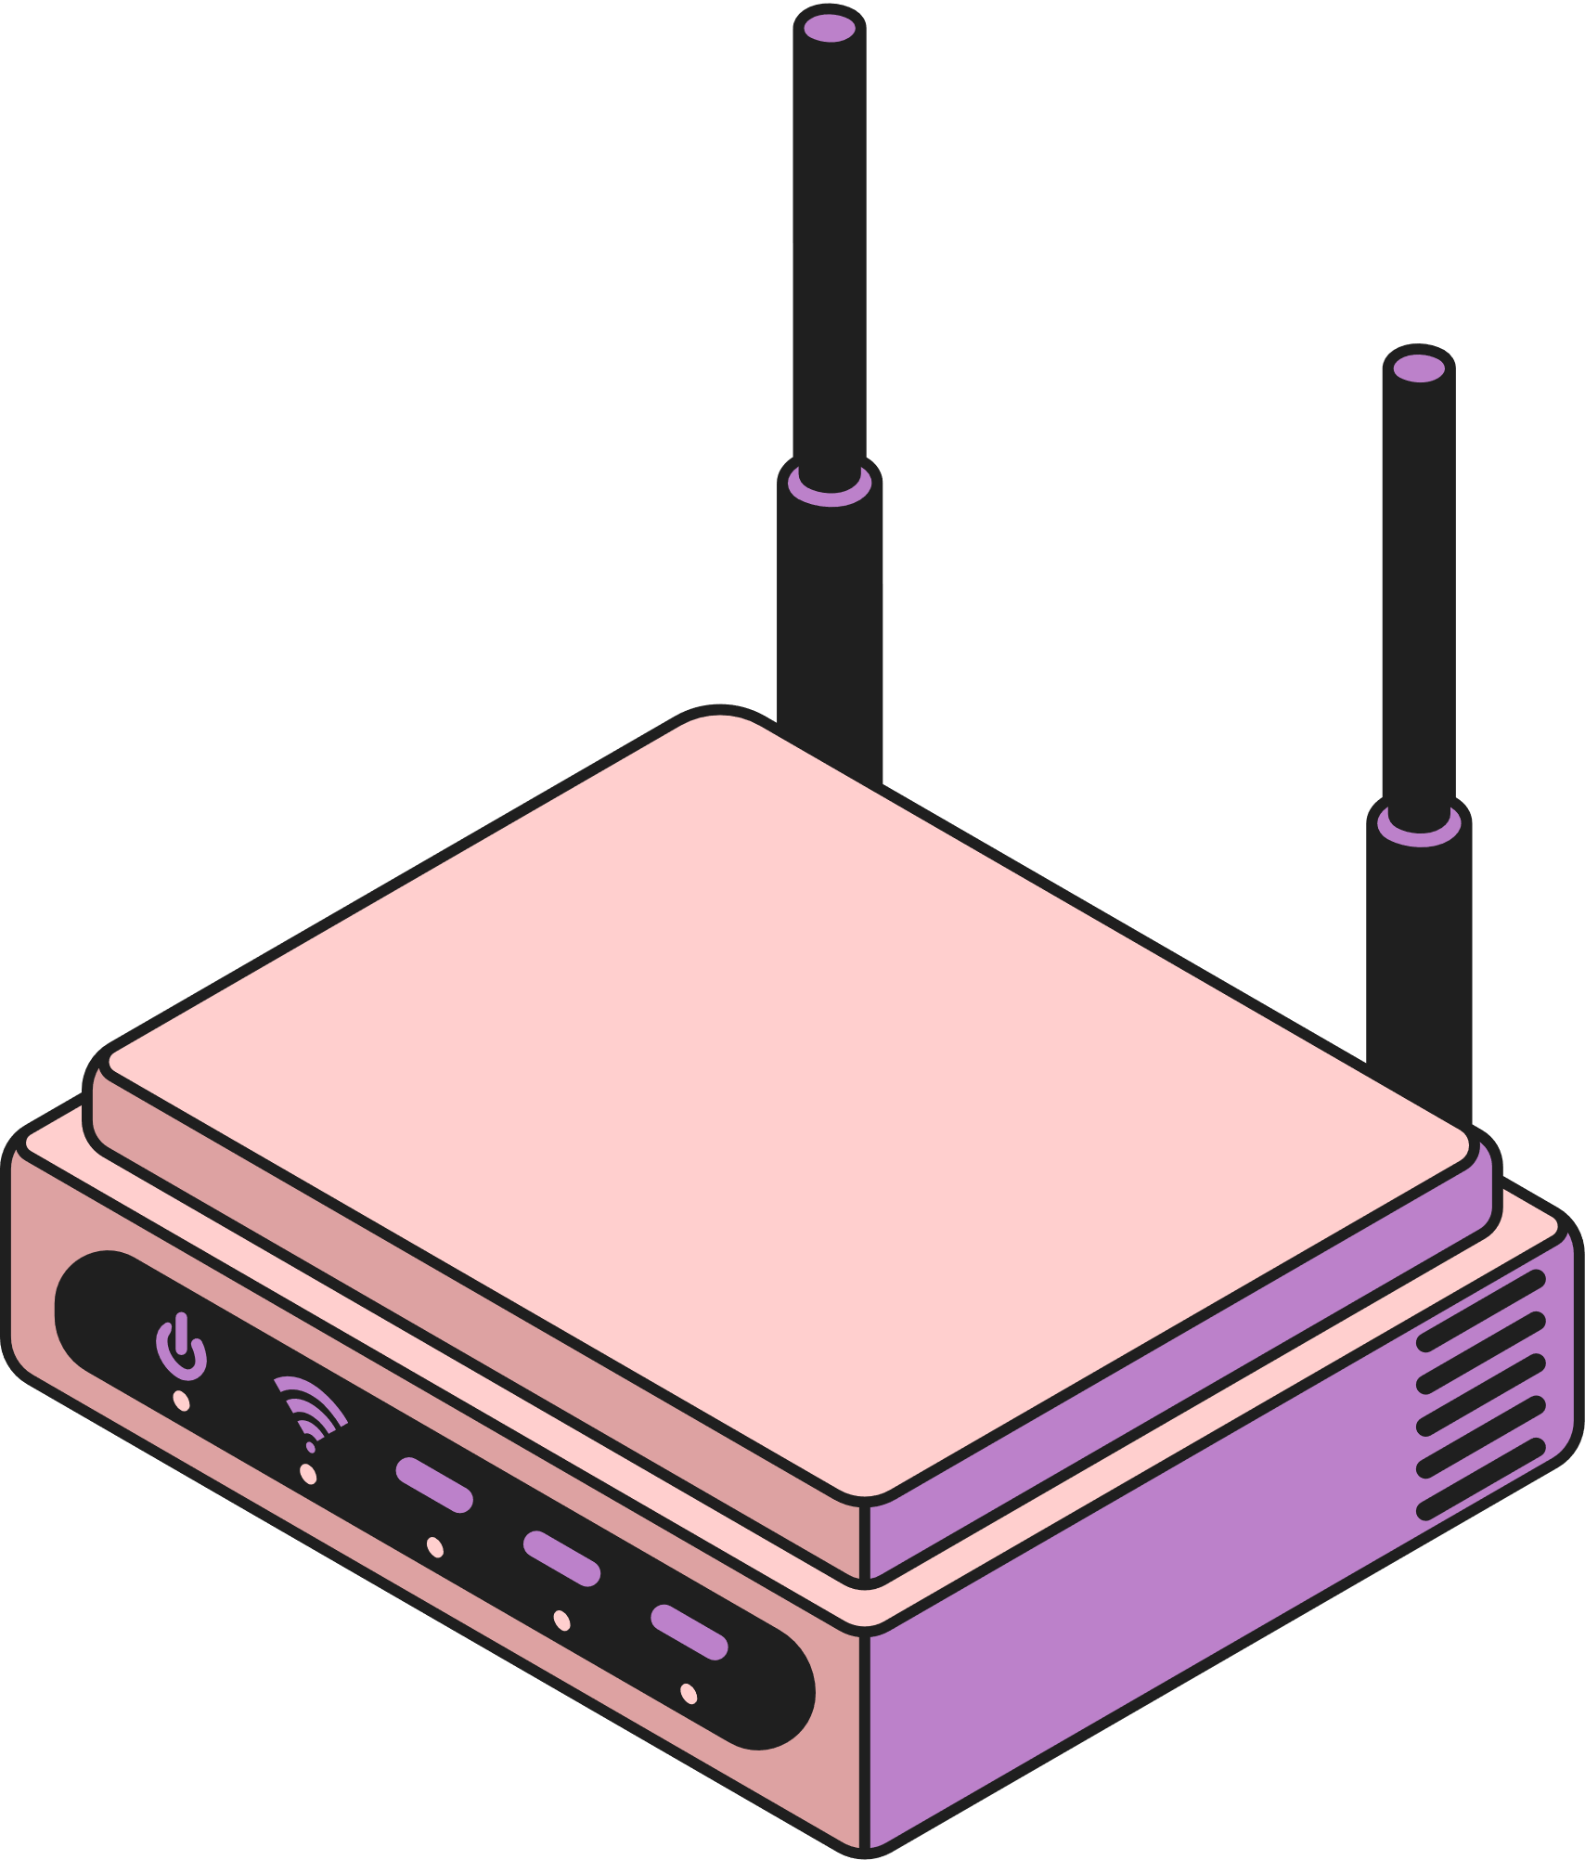
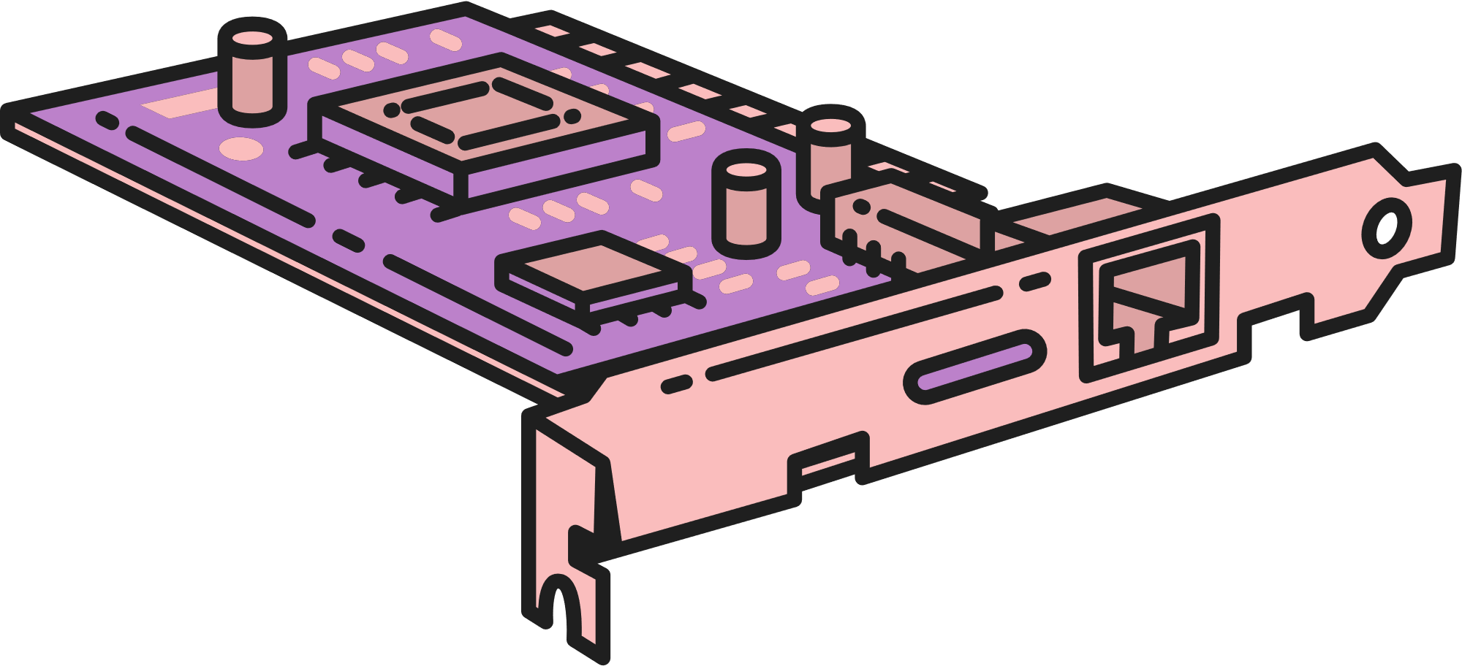
ОПИС ПРОГРАМНОГО ЗАБЕЗПЕЧЕННЯ, ЩО БУЛО ВИКОРИСТАНО У ДОСЛІДЖЕНІ
Процес розробки:
Створено адаптивний веб-застосунок для відеозустрічей з авторизацією.
Розробка велася у середовищі Visual Studio Code з використанням Git.
Використано сучасний стек технологій з упором на продуктивність і масштабованість.
Інтегровано відеосервіс (Stream SDK) та автентифікацію користувачів (Clerk).
Мови програмування та фреймворки:
TypeScript – основна мова програмування.
Next.js – основний фреймворк для створення фронтенду.
Tailwind CSS + ShadCN/UI – швидка стилізація інтерфейсу.
Stream SDK – для реалізації WebRTC функцій (відеозустрічі).
Clerk – керування автентифікацією та користувачами.
7

Slide 8



ДИЗАЙН СИСТЕМИ
Методи:
Компонентно-орієнтований підхід (Component-based architecture).
Адаптивний дизайн.
Принципи UI/UX-дизайну: простота, мінімалізм, швидкий доступ до основних функцій.
Послідовність розробки:
Проєктування макету інтерфейсу.
Розробка UI-компонентів (Tailwind CSS + ShadCN).
Інтеграція логіки через React-хуки та SDK.
Адаптація під різні пристрої та браузери.
Технології:
Tailwind CSS, ShadCN UI – для стилізації та створення інтерфейсів.
React (Next.js App Router) – побудова архітектури інтерфейсу.
Figma – створення прототипів та дизайн-макетів.
8

Slide 9
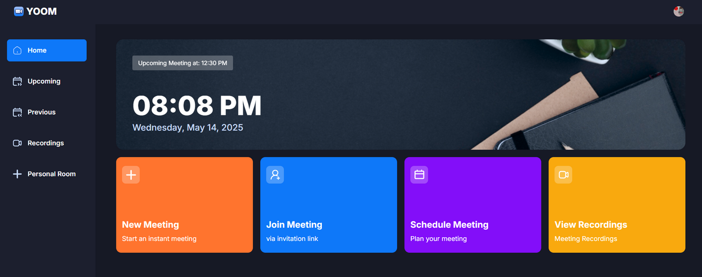
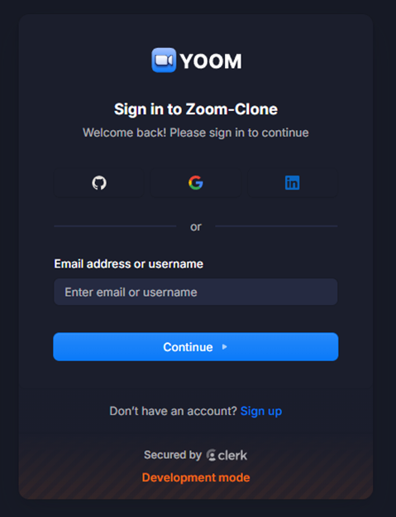
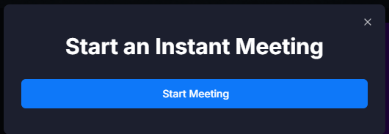
ПРИКЛАДИ РЕАЛІЗВЦІЇ
Головний екран
Вікно реєстрації/авторизації
Створення нової зустрічі
9

Slide 10
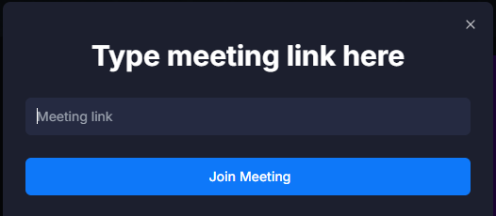
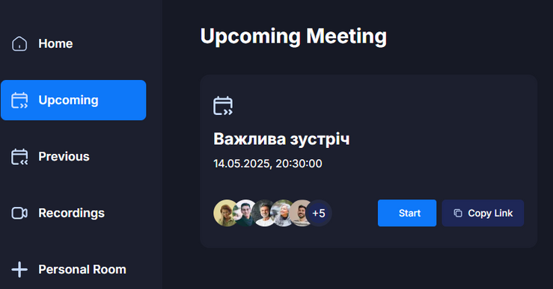
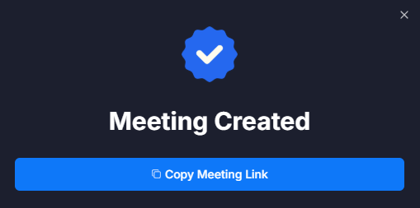
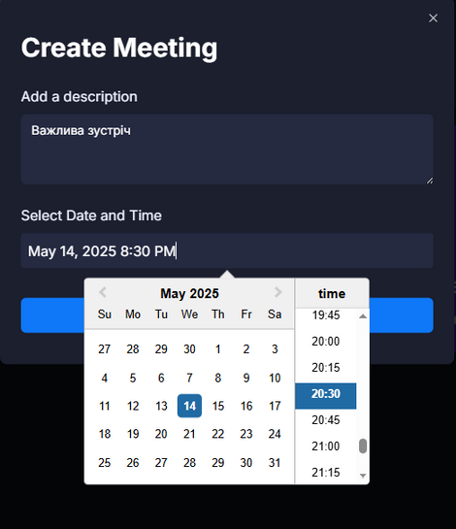
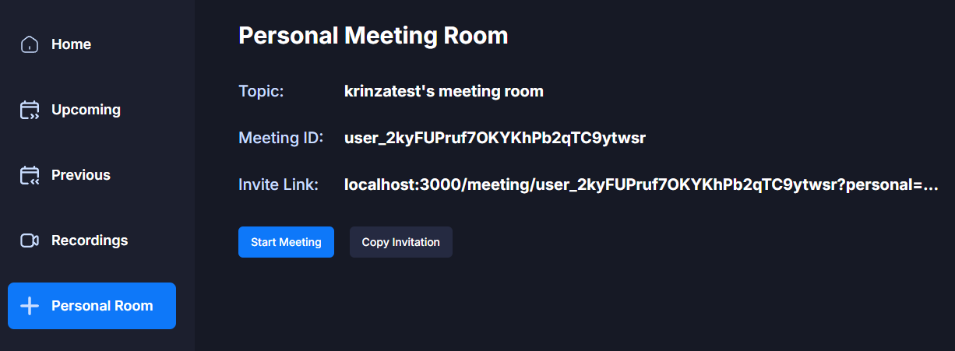
ІНТЕРФЕЙС КОРИСТУВАЧА
Приєднання до зустрічі
Перезгля запланованих зустрічей
Успішне створення запланованої зустрічі
Планування зустрічей
Особиста кімнта для зустрічей
10

Slide 11

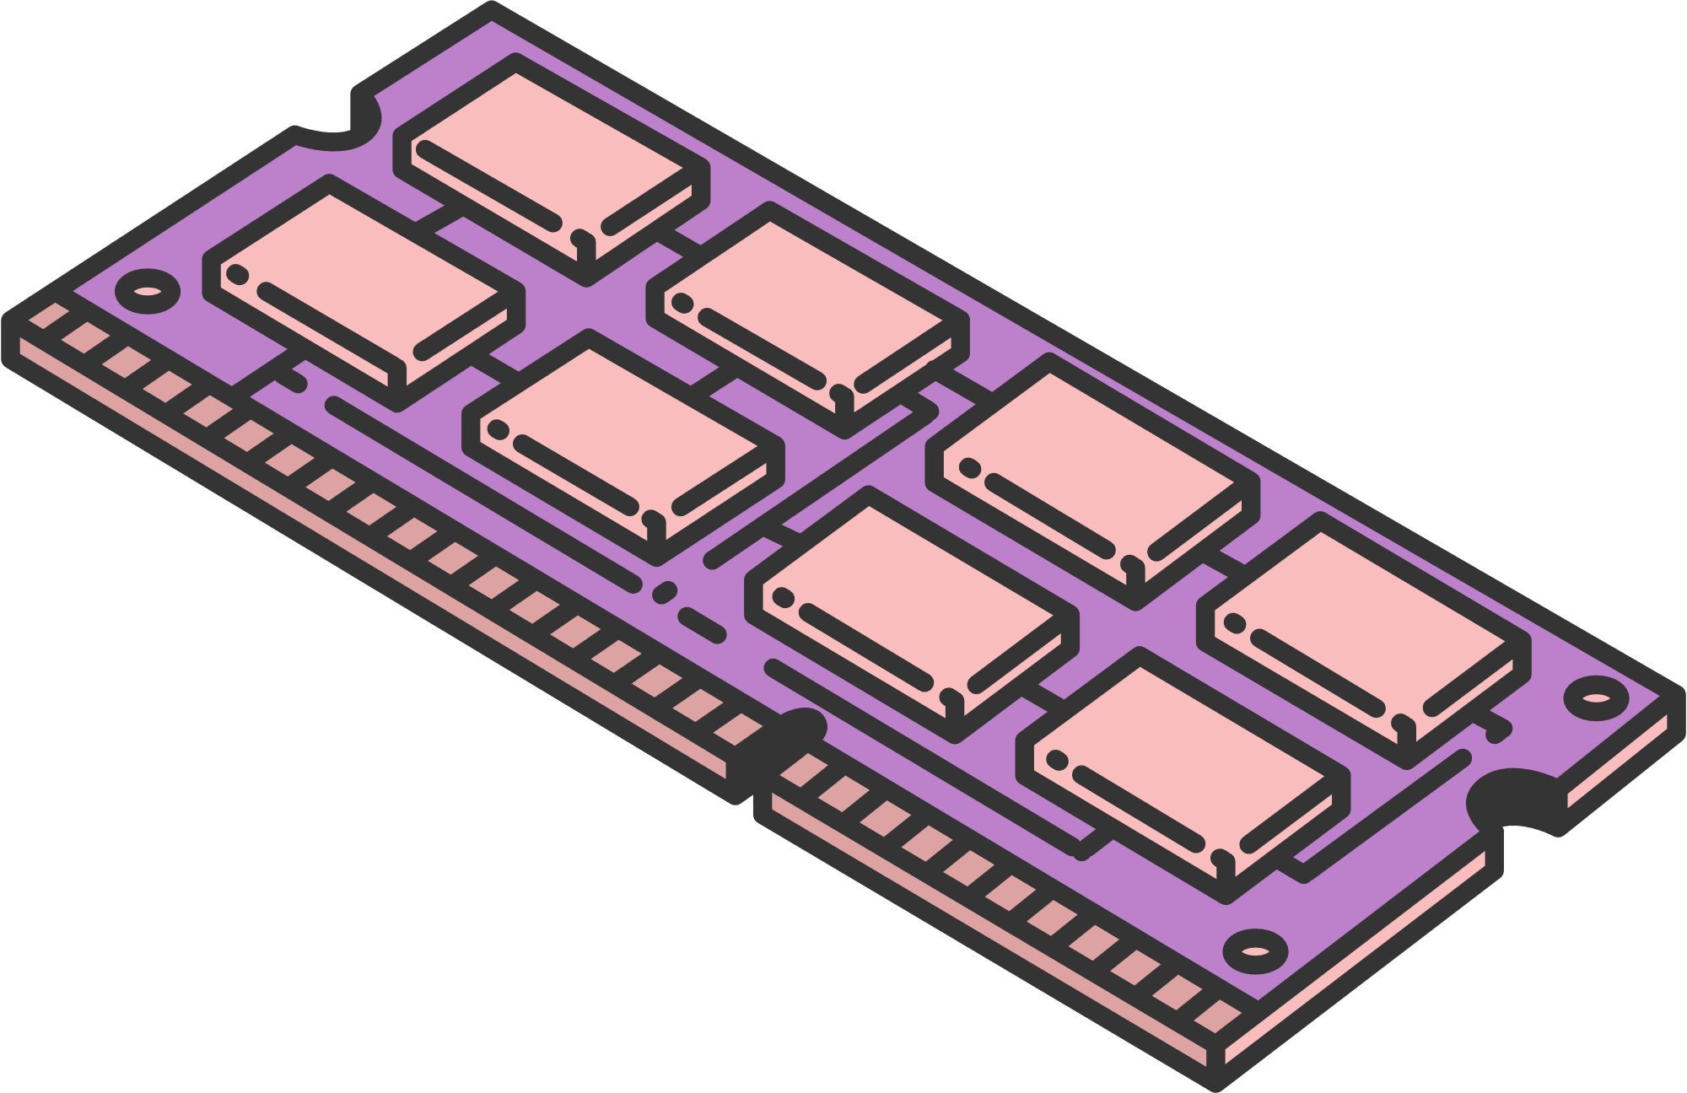
ПІДСУМКИ
РЕАЛІСТИЧНІСТЬ ТА КОРИСНІСТЬ:
МОЖЛИВОСТІ ВИКОРИСТАННЯ:
Отримані результати повністю відповідають поставленій меті.
Реалізовано стабільний функціональний веб-застосунок для відеозустрічей.
Забезпечено якісну інтеграцію Stream SDK та систему автентифікації через Clerk.
Застосунок може бути використаний для онлайн-конференцій, навчальних зустрічей, бізнес-зустрічей.
Підходить для командної взаємодії без потреби у складній серверній інфраструктурі.
ПОДАЛЬШИЙ РОЗВИТОК:
Розширення ролей користувачів (модератор, доповідач, слухач).
Мобільна PWA-версія з offline-підтримкою.
11

Slide 12

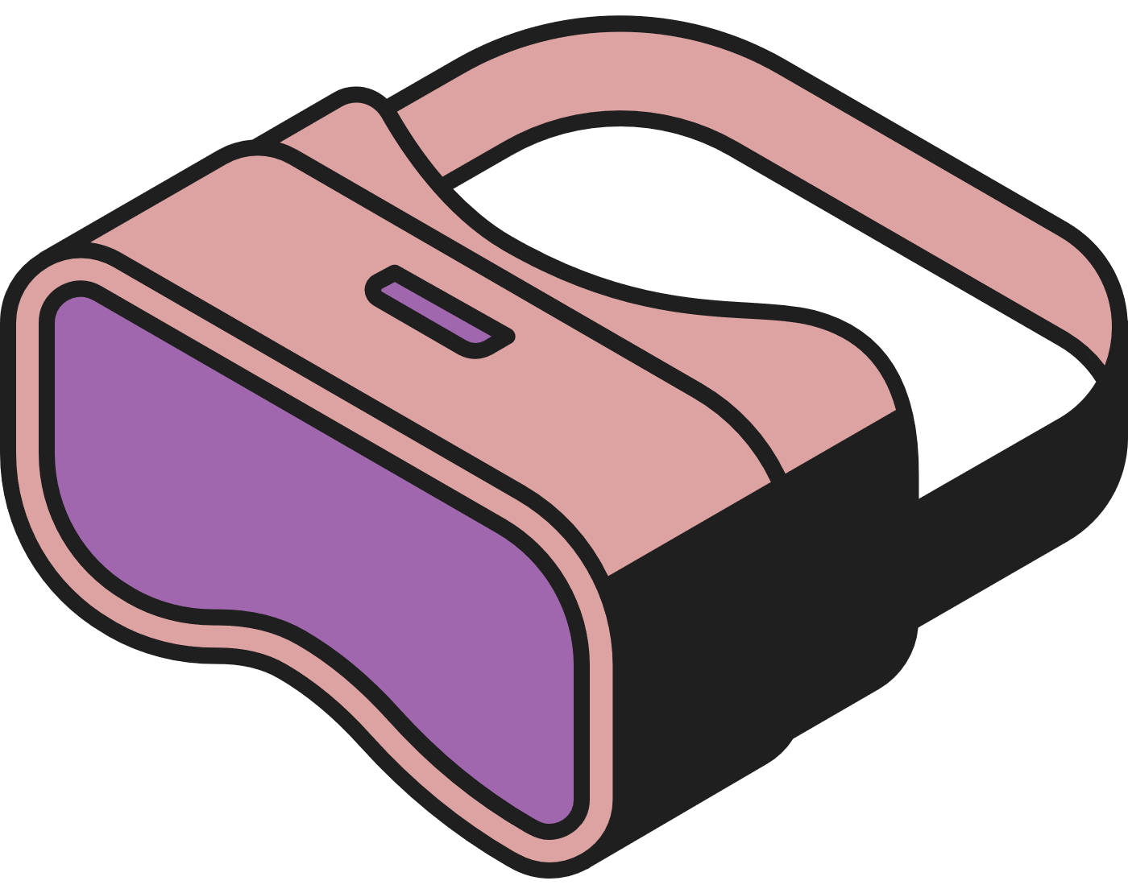


ДЯКУЮ ЗА УВАГУ!
12

